Slide 1
1
Кафе здорового питания
«Гармония»
healthy-bar

Slide 2
2
Сфера деятельности:
Общественное питание
Наш слоган: Гармония во всём!

Slide 3
3
Наша миссия:
Дать возможность людям выбирать вкусную, полезную и доступную еду, положительно влияющую на продолжительность и качество жизни, в формате, поддерживающем высокий уровень активности.

Slide 4
4

Slide 5
5
Наши цели:
1. Открыть кафе правильного питания
2. Автоматизировать бизнес-процессы
3. Выйти на оборот в 3 млн.рублей.
4. Масштабирование кафе по городам
5. Заявить себя, как устоявшийся бренд на рынке. Занять 2,3% рынка в течение 3 лет.

Slide 6
6
Почему мы выбрали именно этот проект?
1. Мы придерживаемся правильного питания
2. Ориентируясь на международные показатели, на емкость отечественного рынка общественного питания, можно сделать вывод, что рынок на сегодняшний день не насыщен и имеет все перспективы роста.

Slide 7
7
3. По данным глобального исследования Nielsen, 67% потребителей в России активно следят за своим рационом, чтобы предотвратить различные болезни, а 39% респондентов ограничивают количество сахара и жиров в своем рационе.

Slide 8
8
4. Есть уже успешные примеры ведения бизнеса в данной отрасли.

Slide 9
9
5. По статистике около 70% россиян заявляют о готовности платить больше за продукты, которые не содержат нежелательных элементов.

Slide 10
10
6. Учитывая сегодняшний ритм жизни, люди стали чаще питаться вне дома.

Slide 11
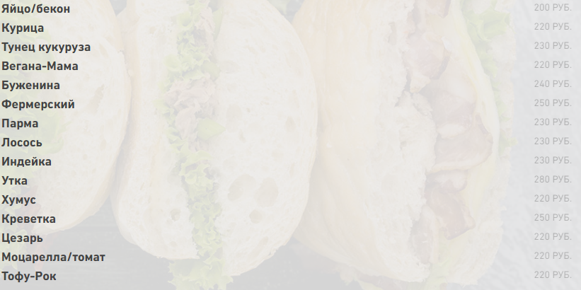
11
Меню:
1. Сендвичи

Slide 12
12
2. Завтраки

Slide 13
13
3. Салаты

Slide 14
14
4. Супы

Slide 15
15
5. Соки холодного отжима

Slide 16
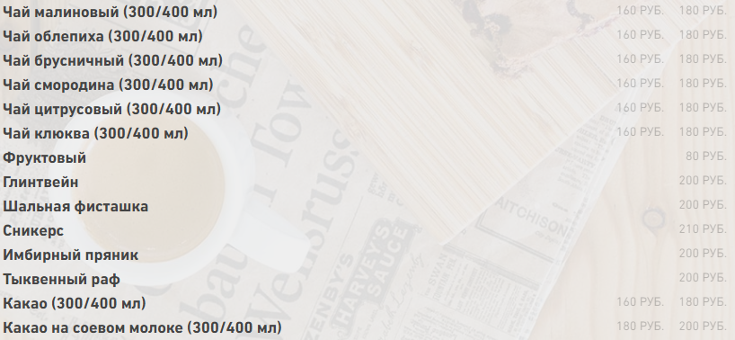
16
6. Горячие напитки

Slide 17
17
7. Напитки

Slide 18
18
8. Лимонад

Slide 19
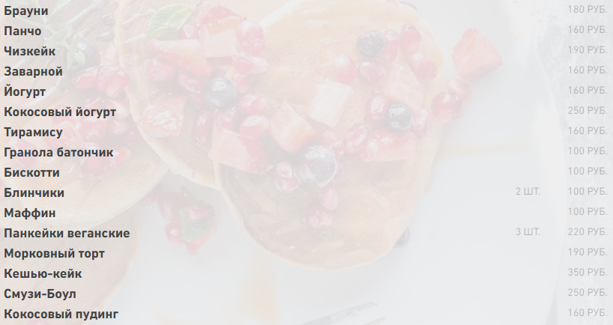
19
9. Десерты

Slide 20
20
9. Доп.Меню
Сыроедческие и вегетарианские
блюда,десерты.
Меню составляется после опроса лидеров
мнений в этой области и анализа меню подобных заведений.

Slide 21
21
Маркетинг
В интернете:
•веб-сайт кафе
•реклама на сайтах и соц. сетях (Google, Вконтакте, Telegram, Facebook, Instagram)
СМИ:
•реклама по радио (DFM, Europa+, Дорожное радио, Хит FM, радио Ваня)
Наружная реклама:
•световые вывески, рекламные баннеры, дорожные указатели.

Slide 22
22
Целевая аудитория:
Люди от 20 до 45 со средним достатком.
Девушки, следящие за своей фигурой
Офисные работники
Сыроеды и вегетарианцы
Проходимый трафик

Slide 23
23
Наша структура
Директор
(управляющий)
Шеф-повар
Повар
Уборщица,
посудомойка
Официант
Кассир-
бариста
Помощник повара

Slide 24
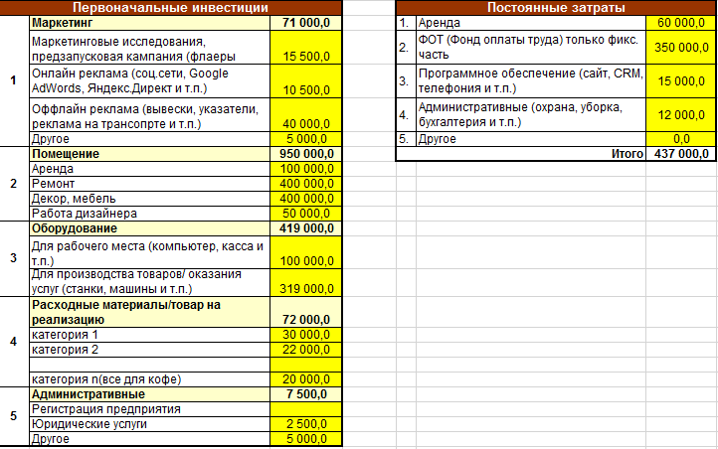
Детализация инвестиций
24

Slide 25
Финансовая модель
25

Slide 26
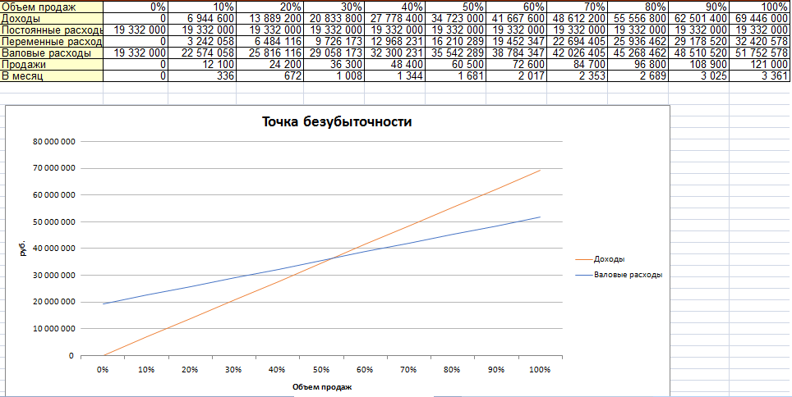
26

Slide 27
27
Инвестиции

Slide 28
28
Цель проекта для инвестора – создание пассивного источника доходов без необходимости участия в операционном управлении компанией.

Slide 29
29
Почему нам можно верить?
Уже имеем опыт в открытии кофейни и кальянной.
Проходили курс “Долина” у Аяза Шабутдинова (капитализация компании за 2017 год 3 млрд.р.)
Есть ментор в ресторанном бизнесе
Заняли 1 место в конкурсе “Лучший бизнес проект года” из 70 участвовавших проектов

Slide 30
30
Суть привлечения инвестиций – поиск финансового партнёра для открытия кафе-ресторана здорового питания в городе Иваново.

Slide 31
31
Выплаты тела и начисленных процентов инвестору осуществляются раз в полгода или раз в год (по договорённости)

Slide 32
32
1 вариант:
Продажа доли компании: 1.5 млн.руб – 20% доли в компании, при оценке в 9 млн.рублей.
( Через три года 20% будет оцениваться 180 млн.рублей за счёт капитализации компании)

Slide 33
33
2 Вариант:
Предложение инвестора

Slide 34
34
Этапность использования инвестиций:
Аренда и ремонт помещения.
Закуп оборудования, сырья.
Маркетинг
ФОТ

Slide 35
35
Контакты
Алексей Кокин
звоните: +7 (991) 118-22-57
пишите: lyoscha.kokin@yandex.ru
Дмитрий Сапига
звоните: +7 (980) 694-39-34
пишите: dsapiga@mail.ru

